Slide 1
La pratique physique et sportive de la personne en situation de handicap psychique
Échanges et réflexions

Slide 2
PRÉSENTATION DE LA JOURNÉE
Jean-Claude RIBERT
  Président de la Ligue Sport Adapté Nouvelle-Aquitaine (LSANA)
Raphaël MACIAS
  Elu au Comité Directeur de la LSANA
  Référent de la Commission Sport et Souffrance Psychique

Slide 3
NOS PARTENAIRES QUOTIDIENS ET SUR CETTE JOURNÉE
Direction Régionale de la Jeunesse, des Sports et de la Cohésion Sociale (DRJSCS) de la Nouvelle-Aquitaine
Agence Régionale de Santé Nouvelle-Aquitaine
Conseil Régional de la Nouvelle-Aquitaine
  ►Frédéric DEBONS, Chef du Service des Sports
Comité Régional Olympique et Sportif
Harmonie Mutuelle

Slide 4
Laurent RUBIO, Médecin du Sport
HISTORIQUE DE
LA FÉDÉRATION FRANCAISE SPORT ADAPTÉ ET
DE L’ATTRIBUTION DE LA DÉLÉGATION POUR LE PUBLIC
EN SITUATION DE HANDICAP PSYCHIQUE A LA FFSA (2008)
-
ÉVOLUTION DU SECTEUR SPORT
AU SEIN DE LA FFSA

Slide 5
1971-2019
Quelques dates qui font l’histoire de la FFSA

Slide 6
1969-1977
Bases conceptuelles et institutionnelles de la fédération, par quelques pionniers
- 1969, Eunice KENNEDY SHRIVER Premières « méthodes » d’entraînement d’activités physiques et Sportives pour handicapés mentaux à Paris.
- Création de la FAVA (franco american volunteer association) à Paris et de qq asso sportives en province, pour promouvoir le sport pour les personnes handicapées mentales.
- 1970, première manifestation sportive à Paris (INSEP) : les « Jeux Olympiques Spéciaux ».

Slide 7
- 1971,Par FAVA, parents UNAPEI, étudiants EPS création de la « Fédération française de sport pour handicapés mentaux » (FFSHM).
-1974, la fédération devient
« Fédération Française d’Education par le Sport des Personnes Handicapées Mentales » (FFESPHM)
- 1975, la FFESPHM est agréée par le Ministère des Sports.
- 1977, la FFESPHM reçoit, par décret, son « habilitation » (délégation de service public) pour l’organisation des activités sportives pour les personnes handicapées mentales. Mise à disposition d’un premier cadre technique par le Ministère en charge des Sports (Henri Miau).
La fédération en 1977 = 600 licenciés 27 clubs

Slide 8
1978-1983 : De la formation pour donner à la Fédération sa première identité fédérale
- 1978, 1ère formations fédérales pour les professionnels du milieu médico-social et des bénévoles du milieu associatif.
- 1979 « diplôme fédéral de moniteur des activités physiques et sportives pour handicapés mentaux » voit le jour.
- 1980, 1ère organisation sportive fédérale avec 3 niveaux de pratique (les 3 divisions)
- Dès 1982: Diplôme d’Etat, le « Brevet d’Etat d’Educateur Sportif 1er degré pour l’encadrement des APS des personnes handicapées mentales » sur le modèle du nouveau BEES Sport pour tous. Création officielle en 1984

Slide 9
  1983- 1991 : Structuration du SA pour faire connaître son identité sportive
  - 1983 : la FFESPHM devient « Fédération Française du Sport Adapté » (FFSA)
  - La FFSA intègre le Comité National Olympique et Sportif Français (CNOSF)
  - Le ministère nomme un Directeur Technique National (DTN) pour la FFSA
  -1983: 1 ère manifestation sportive multisports, à Roanne, les « 1ers Jeux Nationaux du Sport Adapté » (1 400 sportifs,15 disciplines), (presse nationale, TV)
  - 1987, 2^{èmes} jeux nationaux du SA à Anthony (92)

Slide 10
- 1984, le BEES Sport Adapté constitue une première professionnalisation de l’encadrement des APSA dans les établissements spécialisés et associations sportives.
- 1984, création de l’ENSA (Ecole Nationale du Sport Adapté), à Montbrison (42). Antenne déconcentrée de la FFSA pour organiser des rencontres nationales SA, des stages de formations, des stages sportifs. (3 Salariés)
- 1985: problèmes de gestions Restructuration de l’ENSA
Rapatriement des activités sur le siège fédéral
- 1985, dossier spécial sur le SA dans la « revue EPS
-

Slide 11
- 1983-84 : 1^{ers} partenariats, avec quelques fédérations sportives (judo, tennis de table,…), 1^{ères} relations internationales avec des mouvements identiques en Europe (Conseil de l’Europe)
- 8 au 13 juin 84, première rencontre sportive européenne à Madrid intitulée « Special Sport (Association nationale espagnole ANDE)
- 1986, création de l’INAS FMH en Hollande
Voie nouvelle pour le sport des pshm
- 1989, sollicités par SOI, la FFSA et la FAVA s’unissent pour créer un Special Olympics France (FFSA est majoritaire dans le CA)
- 1990, 3^{èmes} jeux nationaux du SA à Liévin (59)
- 1990 création du COFLASH (FFSA + FF Handisport)

Slide 12
1991 - 2003 : Clarification des missions sportives et élargissement des partenariats
- Dès 1991, affirmation de la mission sportive de la FFSA Organisation de « championnats de France »
(1994, 3^{èmes} et derniers jeux nationaux du SA à Pau (64))
- 1992, Première participation officielle dans le cadre :
  de l’IPC : participation de 3 skieurs de fond SA
  démo aux jeux paralympiques d’hiver d’Alberville
  de l’INAS : en marge des JP de Barcelone, premiers jeux internationaux INAS à Madrid (3000 athlètes, 20 pays, 5 sports). FFSA 62 sportifs (83 à Brisbanne en 2019)

Slide 13
- 1994 Diversification Offre sportive SA
(« activités motrices», sport loisir, sport de compétition (3 divisions), « sport unifié » - devenu sport scolaire adapté puis SA jeunes- , sport de haut niveau)
Organisation imposé pour les championnats de France (avec un COL), développement de coopérations avec le milieu sportif fédéral ordinaire (aides techniques lors des champ. de France Sport Adapté, équipements, matériels,…)
- 1996, développement des relations avec les grandes associations de parents
(convention UNAPEI, contacts , charte avec l’APAJH en 2000, …)
- 1997 Plan d’action SA sur les activités motrices (calendrier national FFSA, financements spécifiques)
-

Slide 14
- 1996, 2 athlètes FFSA aux jeux paralympiques d’Atlanta
- 1997, un nouveau logo FFSA, un nouveau SA Magazine; la FFSA à la recherche d’une image plus moderne et de partenaires financiers !
- Un observatoire des pratiques pour mieux connaître en interne les pratiques sportives au SA
- 1998 : 3 skieurs SA aux jeux paralympiques de Nagano
- Premier plan emploi-jeunes du MJS (26 postes en régions, 95 en départements); volonté fédérale de professionnaliser les CDSA et ligues

Slide 15
- 1999 : La FFSA est reconnue d'Utilité Publique par décret
- Premier CNC des sportifs (instauré régulièrement à partir de 2004 lors de chaque Assemble Générale); prise en compte du message des sportifs à leur fédération
- 1999 : Conflit avec SOF. Quelques membres quittent la FFSA pour rejoindre SOF. Rupture des relations en nov 2002.
- 2000 : Jeux paralympiques de Sydney, les déficients intellectuels sont exclus du paralympisme, Basket espagnol ayant triché sur le handicap de leur équipe.
- 2001, plan national FFSA pour l’informatisation de ses comités et ligues

Slide 16
2003-2009 : L’ETAT structure le sport/handicap et l’aider à se développer
- 2003, politique spécifique de l’Etat en direction des personnes en situation de handicap :
* Création au CREPS de Bourges d’un pôle ressources national « sport et handicaps »
* Création d’un chargé de mission « sport et handicap » au ministère
* Création d’un réseau de référents « sport et handicap » dans les services déconcentrés du ministère (DRJS et DDJS) et les établissements publics nationaux (CREPS)

Slide 17
* Nomination nouveaux conseillers techniques sportifs (CTS)
* Incitation des fédérations dites "valides » à désigner un chargé de mission "sport et handicap",….
- 2006, création du dispositif « emplois STAPS » financé par le CNDS et la CNSA.
FFSA bénéficie de 150 emplois (comités, ligues, siège fédéral et qq établissements de l’UNAPEI).
- 2007, création du Comité Paralympique Français (FFSA et Handisport).
La FFSA →volonté de valoriser la voie de la performance, d’inscrire le Sport Adapté dans une démarche de « haut niveau et de créer une vraie « culture sportive ».

Slide 18
En 2008, pérennisation de 75 emplois et prolongement de leur financement par l’Etat (CNDS et CNSA)
Fin 2009, la barre des 49 000 licenciés est dépassée
25 février 2009, reconnaissance par le ministère du caractère de « haut niveau » de 5 disciplines SA
et réintégration des Sportifs SHM au sein du mouvement Paralympique International, votée en AG de l’IPC
Développement d’actions spécifiques en direction des personnes handicapées psychiques à la FFSA, coordonnées par une commission nationale

Slide 19
2010 - 2017 : Le haut niveau, vecteur de communication, de développement
2010, création et implantation de 5 pôles de haut niveau dans deux CREPS
(athlétisme, basket-ball, football à Reims; natation, tennis de table à Poitiers), 74 Sportifs de Ht Niveau sur liste M
En 2010 et 2011, à la demande du ministère, rapprochement de la FFSA avec SOF
Décembre 2010, adhésion de la FFSA à DSISO (fédé sportive internationale de natation pour trisomiques). Le mouvement sportif internationale pour T21 s’organise autour de SU-DS (Sports Union for Athletes with Down Syndrome qui regroupe 8 organisations internationales par disciplines membres (natation, Athlétisme, gymnastique, foot, tennis de table, judo, ski, basket)

Slide 20
2012, première participation de 5 représentants de la FFSA dans la délégation française aux paralympiques de Londres. Première médaille (de bronze) obtenue par un licencié FFSA
(Pascal Pereira Léal)
Constat de demandes d’adhésion majoritaires de clubs sportifs ordinaires à la FFSA
Depuis 2013: augmentation régulière du nombre de licenciés;
2013 50 000 ; 2015 55 000; 2017 63 600
2013 Rupture des relations avec SOF par dénonciation de la convention de 2012
Adoption du projet fédéral 2013-2017 et nouvel axe fédéral sur le « sport santé »

Slide 21
Développement d’une communication moderne du SA («Sport Adapté le mag», pages Facebook et tweeter de la FFSA, de ses CDSA et ligues, films, photos, banderoles, calicots, guide du dirigeant…)
2013, élection d’une nouvelle équipe dirigeante présidée par Marc TRUFFAUT, nomination d’une nouvelle DTN, Marie Paule FERNEZ
2014 Création des « Défis Nature » pour enrichir le programme sportif SA par des activités de loisir

Slide 22
2014 : : programme de formation spécifique pour les conseillers techniques fédéraux des CDSA et ligues, de plus en plus nombreux
2015 : Création du CNASEP pour les sportifs de haut niveau (Centre national d’accompagnement social éducatif et professionnel)
Depuis 2015, la FFSA renforce sa présence au sein des instances internationales
2015 création de la Confédération internationale francophone Sport Adapté culture (CIFSAC)

Slide 23
- 2017, diffusion du projet fédéral FFSA 2017-2021 L’ambition de la FFSA pour 2024 est de :
« Construire l’héritage de Paris 2024
Faire que CHAQUE CLUB DU SPORT ADAPTE SOIT UN INCUBATEUR D’INCLUSION ET D’EXCELLENCE »
Les 4 grands axes du projet :
• Favoriser l’inclusion des sportifs en situation de handicap mental ou psychique à travers l’affirmation des spécificités du Sport Adapté
• Consolider les liens avec les milieux institutionnels
• Offrir une pratique sportive équitable pour tous les types de handicaps et en particulier pour les personnes les plus éloignées de la pratique
• Permettre à chaque sportif d’accéder à son excellence
A l’AG élective de l’INAS 2017, Marc Truffaut est élu président international
2017, Marc Truffaut et trois autres élus FFSA sont désignés au CA du Comité paralympique et sportif français (CPSF),

Slide 24
En guise de conclusion : les 6 points-clé de l’histoire de la FFSA
1- La délégation de service public accordée à la FFSA en 1977, avec la mise à disposition d’un premier cadre technique. Elle a positionné la FFSA comme fédération sportive reconnue par l’Etat.
2- Les premières formations fédérales, en 1978, à destinations des professionnels du milieu médico-social et des bénévoles du milieu associatif. Concrétisées par la création, en 1984, d’un « Brevet d’Etat d’Educateur Sportif premier degré pour l’encadrement des APS personnes handicapées mentales », elles ont positionné la FFSA comme véritable service formation en APSA pour le médico-social.
3- La création en 1980 des 3 divisions de pratique puis des activités motrices. Elles ont donné une réelle identité à la pratique du Sport Adapté en France, accessible à toutes les personnes quel que soit leur niveau.

Slide 25
4- L’intégration de la FFSA au sein du Comité National Olympique et Sportif Français (CNOSF) en 1983. Elle a positionné définitivement la FFSA comme fédération sportive à part entière et a contribué à une réelle reconnaissance du SA par l’ensemble du mouvement sportif.
5- La création, par le ministère des sports, en 2006 du dispositif des « emplois STAPS ». Avec ses 150 emplois dans ses comités et au siège fédéral, puis ses 75 emplois pérennisés en 2008, ce dispositif a donné un souffle nouveau, une plus grande notoriété et permet un réel développement du Sport Adapté en France.
6- La reconnaissance par le ministère des sports du caractère « haut niveau » du Sport Adapté (25 février 2009) et la réintégration des handicapés mentaux au sein du mouvement Paralympique International ont permis d’améliorer très sensiblement la communication du SA.

Slide 26
Claire FOURQUET, Psychiatre CH Esquirol
LE HANDICAP PSYCHIQUE,
C’EST QUOI ?

Slide 27
PLAN
Comment le reconnaître?
Les troubles psychiques.
Le handicap psychique.
Le sport: généralités.
Les bienfaits du sport.
Effet de l’activité physique sur le cerveau.
Le sport une médiation thérapeutique en psychiatrie.
Et à Limoges? -> Table ronde

Slide 28
Comment le reconnaitre?

Slide 29


Slide 30


Slide 31
Réponse:
on ne peut pas savoir!!!

Slide 32
Les troubles psychiques
Les névroses
Les psychoses
Les troubles de la personnalité
Les addictions

Slide 33


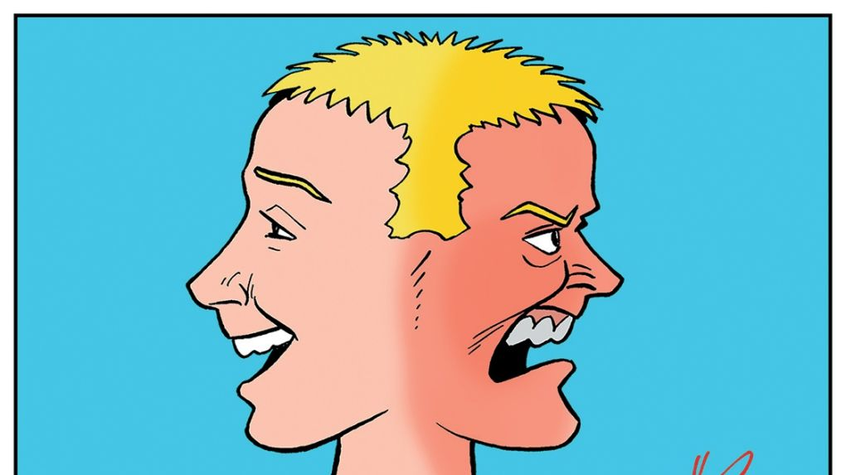
Les névroses/Les troubles de l’humeur
dépression
Troubles anxieux
bipolarité

Slide 34


Les psychoses
paranoïa
schizophrénie

Slide 35

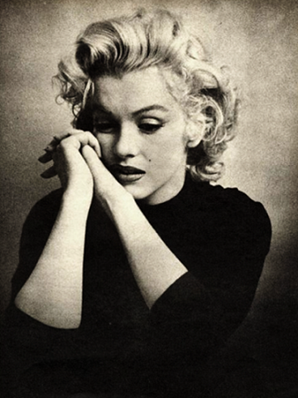
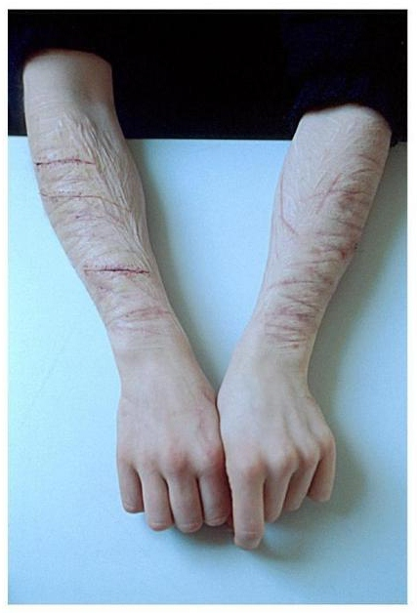
Les troubles de la personnalité
Borderline
ou état-limite

Slide 36


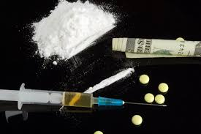
Les addictions avec produit

Slide 37


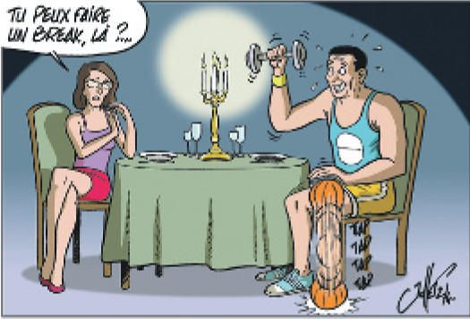

Les addictions sans produit

Slide 38
Le handicap psychique

Slide 39
Le handicap psychique:
Notion retenue dans la loi du 11 février 2005 dite loi sur le handicap
« constitue un handicap, au sens de la présente loi, toute limitation d’activités ou restriction de participation à la vie en société subie dans son environnement par une personne en raison d’une altération substantielle, durable ou définitive d’une ou plusieurs fonctions physiques, sensorielles, mentales, cognitives ou psychiques, d’un polyhandicap ou d’un trouble de santé invalidant »
→ handicap psychique ≠ handicap mental ≠ handicap cognitif

Slide 40
Handicap mental | Handicap psychique
Depuis la naissance (origine traumatique, génétique...) | Début âge adulte en général (multifactoriel)
Évolution stable | Évolution fluctuante
Peu de médicaments | Médicaments en gnl indispensable + accompagnt spé.
Déficience intellectuelle | Niveau intellectuel conservé ou peu altéré
Handicap cognitif: la définition de 2010 permet de différencier certaines maladies comme l’autisme, le syndrome Asperger, maladie d’Alz, maladie de Parkinson, la SEP…

Slide 41
Le handicap psychique:
Définition:
Déficit relationnel, des difficultés de concentration, une grande variabilité dans la possibilité d’utilisation des capacités alors que la personne garde des facultés intellectuelles normales.
Dans le HP, c’est l’organisation qui est en cause, comme: org du temps, anticipation des csq d’un acte, mémoriser, concevoir la réaction des autres…
4 domaines de capacités:
techniques: résistance à l’effort, dextérité manuelle, aptitudes techniques etc.
cognitives: orientation spatiale et temporelle, mémorisation, assimilation des consignes, etc.
de gestion émotionnelle: gestion du stress, de la frustration etc.
de relations sociales: indépendance sociale, communication, détection des intentions de l’autre etc.
5 domaines de la vie courante:
capacité à prendre soin de soi
se maintenir ds un logement
établir des relations durables
se former et assurer une activité
organiser une vie sociales et des loisirs

Slide 42
Le handicap psychique:
Comment faire pour aider cette personne en situation de HP?
→ en l’accompagnant
→ en la sécurisant
→ en la valorisant

Slide 43
Le sport: généralités
Définitions et chiffres

Slide 44
Activité physique en population générale
Selon l’OMS, l’absence d’activité physique est le 4ème FdR de mortalité au niveau mondial.
3h/sem AP d’intensité modérée ou 3x20min/sem d’AP d’intensité élevée réduit de 30% le risque de mortalité prématurée.
Modernisation de notre société→ mode de vie sédentaire
60-85% de la pop mondiale: MdV sédentaire.
Son coût est estimé à 150-300€/citoyen/an en Europe.

Slide 45
Inactivité physique: non respect des recommandations (150min à intensité myn à élevée/sem)
Sédentarité: Temps important passé assis ou en position semi-allongée + dépense d’énergie faible. (reco: - 8 h/j assis entre le lever et le coucher)
Actif mais sédentaire possible.
23% des adultes sont insuffisamment actifs
Jeunes: 23.4% ♂ et13.9% ♀ (32 pays) respectent les reco.
Pire en Fr: 17.5% ♂ et 6.8% ♀…

Slide 46
Les freins à la mise en place effective et régulière d’une AP (toutes patho) (méta analyse de Firth et al. 12 études/ n= 6431):
stress et anxiété (barrière psycho la + importante)
manque d’énergie/fatigue (barrière phy la + citée)
manque de temps
manque de soutien/accompagnement (surtout pour les patients schizo)
peur du regard de l’Autre/stigmatisation
manque d’envie
effets ressentis des ttt
symptômes productifs
manque de structures adaptées
faible niveau d’autonomie ou d’expérience passée en AP.
→ personne elle-même, environnement, patho, coûts financiers

Slide 47
Les bienfaits du sport
Bienfaits somatiques
Bienfaits psychiques
Ex: dépression et schizophrénie

Slide 48
Bienfaits somatiques
HAS 2015: promotion et prescription d’une APA (activité physique adaptée)
→ facteur important de maintien de l’autonomie et pour un vieillissement réussi
Cibles selon les saisines:
- PA robustes
- PA fragiles
- PA dépendantes
- DNID
- surpoids, obésité
- Insuf cardiaque
- maladies coronariennes
- AVC
- HTA
- BPCO
- cancer
- dépression.

Slide 49
Bienfaits psychiques
Déconnexion: met de bonne humeur!
L’activité du cortex pré-frontal baisse car toutes les ressources nerveuses sont utilisées pour les régions postérieures (motricité, planification, équilibre etc…)
Sentiment de bien-être: production de dopamine augm dans le tronc cérébral + de tryptophane (composé de la sérotonine)
Réduction du stress: renforce la tolérance du système nerveux au cortisol, davantage produit pdt l’effort, ce qui assure + tard une meilleure réaction à un état de stress.

Slide 50
dépression
Méta analyse de Rébar et al. (N=92 études, n= 4310 pour la dépression et N= 306, n= 10766 pour l’anxiété)
Résultats:
↘ des sympt dépressifs avec effet modéré et sympt anxieux avec effet faible
Effet anti-dépresseur allant de modéré à fort prog AP vs gr contrôle ou gr sans ttt.
Effet anxiolytique: résultats non constants.
Effet protecteur de sd dépr (45% de risque en – si AP rég et entre 28 et 48% en – pour tb anxieux)
Effet + des AP pour dép du post-partum + effet protecteur
NB: tb bipolaire: Effet + mais biais et peu d’études (6)
(cas partic de l’anorexie: effet + mais règles de bonne pratique. Yoga/massage)

Slide 51
schizophrénie
Méta-analyse de Firth et al. (N=10, n=384): l’AP améliore les cognitions générales et + spécifiquement:
- la mémoire de travail et capacité de planification
- les cognitions sociales
- l’attention et la vigilance
Meilleure qualité de sommeil (s’il est pratiqué entre 4 et 8h avant de se coucher)

Slide 52
Effet de l’AP sur le cerveau

Slide 53
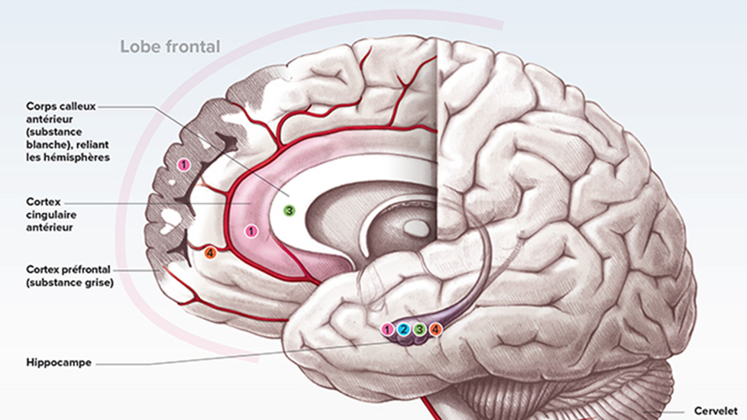
1: + de substance grise
2: neurogenèse
3: une meilleure connectivité
4: création de nouveaux vaisseaux sanguins

Slide 54
1. + de substance grise, en pré-frontal surtout
2. neurogenèse. L’AP augm le BDNF (méta-analyse de Szuhany et al. N=29, n= 1111)
Augm du volume de l’hippocampe de 2% au bout d’1 an. (Une étude Pajon et al. +14% chez patient schizo ap 1 prog aérobie) → mém + plasticité cérébrale
3. une meilleure connectivité: augm du corps calleux
4. nouveaux vaisseaux sanguins (VEGF→ perfusion des z cérébrales + IGF: croissance tissulaire)

Slide 55
Le sport, une médiation thérapeutique en psychiatrie

Slide 56
Bienfaits des APA pour un public en situation de handicap psychique.
Le patient hospitalisé est svt sensible à l’approche APA. (soit parce qu’il pratiquait déjà une AP soit parce que cette expérience de vie le reconnaît comme acteur de ses soins)
Favorise la rencontre patient-soignant (environnement original, chaleureux et rassurant)
Retrouver les capacités fonctionnelles
Acquérir une meilleure condition physique et HdV
Dvpt des fct cognitives
Elargir les capacités de communication
Acquérir une meilleure estime de soi
Construction d’un projet individuel ou collectif
Mise en œuvre de sa citoyenneté.

Slide 57
Les pratiques existantes
La pratique sportive au sein des structures psy
  → s’interroger sur les obj de soins en fct des besoins du patient et de ses capacités car svt « le service des sports fait parti de la vie institutionnelle, intégré à l’arsenal thérapeutique ms d’une façon particulière. Il est svt « mis sur la touche », considéré comme une activité « annexe », « occupationnelle ». (Le sport, le laissé pour-compte de la psychiatrie)
La pratique sportive associative adaptée:
  2 assoc: la FFSA (secteur compétitif et non)
  L’Association Sport en Tête
La pratique sportive associative ordinaire (<1% des licenciés sont en situation de handicap)

Slide 58
Bibliographie

Slide 59
Bibliographie
Pratique de l’activité physique et psychiatrie (L. Kern, C. Fayollet (EMC, janvier 2018)
Les effets du sport sur le cerveau (U. Pontes, Cerveau et Psycho, mars 2017)
Exercise training increases size of hippocampus and improves memory (Erickson et al. 2010)
Les effets du sport sur le cerveau décryptés (V. Richeux, 2016)
Cerveau et activité physique, les bienfaits sur l’hippocampe (Dr P. Bacquaert, 2016)
Efficacité de l’exercice physique en psychiatrie: une voie thérapeutique? (D. Tordeurs et al. 2010)
Bénéfices des activités physiques adaptées dans la prise en charge de la schizophrénie: revue systématique de la littérature (P. Bernard, 2010)
Sport et handicap dans notre société: un défi à l’épreuve du social (R. Compte)
Découvrir le sport en institution (E. Jouet et al., soins psychiatrie n°285, 2013)
Promotion et prescription d’une activité physique adaptée (HAS 15/12/2015)
Les activités physiques adaptées et la psychiatrie (M. Zacharie, Soins Psychiatrie n°285, 2013)
De l’intérêt du sport en psychiatrie (H. Bernard, Santé mentale n°120, 2007)
Le Sport, le laissé-pour-compte de la psychiatrie? (M. Kudelski, L’information psychiatrique 2010/10 volume 86, p877-882)
Sport et psychiatrie (J-F Allilaire, Annales Médico-Psychologiques 166, 2008)

Slide 60

Merci de votre attention

Slide 61
Les relations entre les structures hospitalières et le réseau Sport Adapté
-
Intérêt de la pratique physique et sportive de la personne en situation de handicap psychique
TABLE RONDE

Slide 62
Table Ronde
Prénom Nom | Fonction - Structure | Thèmes - Structure
Patrick Gauthier | Psychothérapeute Charles Perrens Bordeaux | Création du Pôle Sport
 |  | Plateforme Sport et Handicap psychique et son lien avec le sport adapté
Rémi Hallouet | Enseignant APA Charles Perrens Bordeaux
 |  | Lien avec les clubs sportifs ordinaires
Éric Bouvot | Infirmier | CH Laborit Poitiers
Élodie Philipponeau | Agent de développement CDSA 86
Dr Claire Fourquet | Médecin Psychiatre - CH Esquirol Limoges | Service des sports
Témoignages de sportifs

Slide 63
CH Charles Perrens Bordeaux
Le Service Activités Physiques
Adaptées et Sportives.

Slide 64
CH Charles Perrens Bordeaux
4 pôles adultes, 1 service addictologie et 1 pôle pédopsy
546 lits et 25 300 patients en file active
6 hôpitaux de jour adultes et 5 pédopsy

Slide 65
Historique du Service APA-S
  Avant :
APS portées par initiatives des soignants dans leurs unités.
2009 convention de partenariat avec « Les Gringalets ».
  Fin 2015, décision de créer un service APAS :
Développer la pratique des APAS en intra.
Proposer des possibilités de pratique en extra.

Slide 66
Personnel dédié rattaché à la DSI
0,50 ETP soignant le 01/01/2016
Transformé en 1 ETP le 01/09/2016
Embauche 0,50 ETP BPJEPS le 01/06/2017 avec passage à
1 ETP le 01/03/2018
Embauche 1er service civique 32h/semaine le 01/11/2017
02/02/2019 embauche Rémi Hallouet, Enseignant APA, en remplacement P. Gauthier
01/07/2019 embauche Gwenn Canevet, Enseignant APA, en remplacement BPJEPS

Slide 67
Actions réalisées (2017 → 2019)
Journées multi sports (initiation et découverte)
Formation animateur atelier boxe éducative 2017
Subventions ARS « prévention maladies chroniques par l’APS hors murs » 2018

Slide 68
Partenariats (2017 → 2019)
Espace social du Tauzin : tennis, badminton,
tennis de table, boxe.
Club Hippique de Blanquefort
CRPS Gassies : escalade
SPUC Boxe
Plateforme Sport et Handicap Psychique

Slide 69
Actuellement
Activité :
Janvier 2018 → août 2018 : 975 prises en charge
Janvier 2019 → août 2019 : 1 350 prises en charge
Planning trimestriel de 20 créneaux/semaine (13 adultes, 3 ados et
4 PECI) avec plus de 15 APS différentes proposées
Journées multisport/formation boxe éducative
Équipements :
Salle de sport en 2017
City Stade 2019

Slide 70
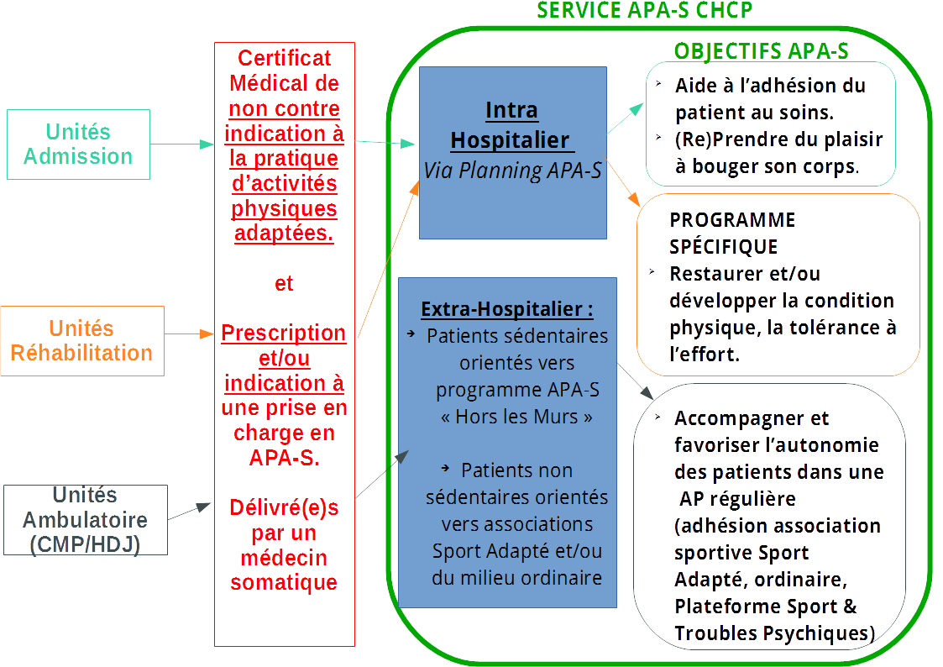
Schéma fonctionnel

Slide 71
LA PLATEFORME SPORT ET
TROUBLES PSYCHIQUES

Slide 72











Centre Hospitalier Charles Perrens
CRPS
Tour de Gassies
CHS
Cadillac
Association
RENOVATION
SHMA
STRUCTURES HOSPITALIERES, MEDICOSOCIALES BENEFICIAIRES ET
PARTENAIRES
Comité Départemental Sport Adapté de la Gironde
Commission handicap psychique
CLUBS
Organisateurs d’activités adaptées
Sport Athlétique Mérignacais
Entente Sportive Bruges
Les Gringalets
Union Saint Bruno

Slide 73

Label « Valides-handicapés, pour une pratique sportive partagée »
Le Comité Départemental Olympique et Sportif de Gironde (CDOS) a pour mission de favoriser la pratique sportive en mixité valides-handicapés dans les clubs de Gironde.
  Partenariat avec les membres de la Commission Technique Départementale (DDD Gironde, Conseil Départemental, Comités Handisport et Sport Adapté)
  Porteur du label, gage de qualité attribué à des clubs sportifs souhaitant et pouvant accueillir des personnes en situation de handicap
Label pour les clubs
  Aider et accompagner les clubs en les dotant d’un suivi, d’un soutien technique et financier des partenaires du label
  Les faire bénéficier de formations adaptées pour les bénévoles et éducateurs
  Donner de la visibilité et bénéficier d’un réseau promotionnel
Le label pour les personnes en situation de handicap
  Favoriser la pratique sportive en mixité valides-handicapés dans les clubs sportifs
  Encourager leur participation à la vie des clubs
  Identifier les lieux de pratique partagée fiable et de proximité
Le label pour les établissements spécialisés
  Repérer les lieux de pratique sportive labellisés, gage de qualité
  Proposer à leurs usagers d’accéder à de nouvelles activités
  Les critères : accueil et intégration des personnes, accessibilité des sites et pratiques, encadrement adapté, qualifié et de qualité

Slide 74
Comité Départemental du Sport Adapté 86 et Centre Hospitalier Henri Laborit
  Constat d’une activité sportive performante sur le plan des bénéfices pour la santé mais lourdement connotée sur le plan institutionnel. Réflexion d’une infirmière qui génère un nouveau projet souhaitant utiliser l’activité physique comme moyen de socialisation
  Prise de contact avec le CDSA86 pour mise en place d’un projet
  Partenariat établit en 2007 entre l’hôpital de jour CREATIV et le CDSA86 afin de développer l’APA à destination d’une population souffrant de handicap psychique et à visée socialisante
  Partenariat dupliqué sur l’hôpital de jour de Châtellerault en 2013
  Ouverture de la psychiatrie vers une collaboration avec des partenaires sportifs extérieurs

Slide 75
Comité Départemental du Sport Adapté 86 et Centre Hospitalier Henri Laborit
  Réseaux clubs ordinaires, clubs affiliés à la FFSA, championnats sport adapté, actions sport santé mises en place par le CDSA86
  Extension du sport adapté sur une structure intra hospitalière accueillant des adolescents en 2017
  2019, développement du projet vers les structures intra hospitalières
  Aujourd’hui 344 personnes ont bénéficié du sport adapté sur 123 séances

Slide 76
Et à Limoges?
Le service d’activités corporelles et gymniques
La Passerelle Sport-Santé
Le partenariat avec le CDSA 87

Slide 77
Le SACG
Le CHE dispose d’un Service d’Activités Corporelles et Gymniques composé de 4 IDE (3.8 ETP), 1 cadre de santé (Catherine Audonnet) (0.1 ETP), 1 PH (Dr Fourquet) (0.1 ETP)
Environ 2000 patients PEC/an, 7000h comptabilisées soit env 2.5h/patient
En moyenne:
45% HC fermé
50% HC ouvert
4% HDJ
1% ambu
50%indiv/50% collectif
Tendance à une augmentation du pourcentage des patients ambulatoires
Indication la + répandue: anxiété (32%), estime de soi perturbée (21%), image corporelle perturbée (16%)

Slide 78
LUNDI | MARDI | MERCREDI | JEUDI | VENDREDI
Av/Deniker Delay Salle | Salle jusqu’à 10h30 Delay Sport Co (2) | Maison d’arrêt Prudhomme Salle | Sport co (2) Salle | Recherche Travail de réseau Salle
JML (2) Salle | Recherche Salle Sport Co | Av/Deniker Recherche Salle | Delay H. Ey Salle | Salle jusqu’à 15h puis transmissions équipes, cariatides…
Missions:
Activité physique adaptée et personnalisée (fiche d’auto et d’hétéro-évaluation en cours de test) pour patients hospitalisés (HC et HDJ) et en ambulatoire. PEC individuelle et/ou collective. Travail de coordination avec les différentes équipes de l’établissement.
accompagnement vers les clubs « partenaires » (Passerelle Sport-S Mentale)
intervention à la maison d’arrêt
adhésion à Sport en Tête
Formation en ETP

Slide 79
La Passerelle Sport-Santé Mentale
Contexte:
Projet « Limousin Sport Santé » initié en 2015
Décret 2016-1990 du 30 décembre 2016 relatif aux conditions de dispensation de l’APA prescrite par le MT pr patient avec ALD
Demande du Pôle des Usagers, du PRISM et du SACG
Convention de partenariat entre le CHE et l’association du Comité Départemental d’EPGV 87
Accueil de stagiaires éducateurs sportifs de l’EPGV au SACG du CHE
Passerelle sport-santé mentale
Mise en œuvre: tous les jeudis de 14h30 à 15h30 au gymnase J. Le Bail, mise à dispo d’un éduc sportif pdt la durée du programme.
SACG: identifie les patients aptes et volontaires pour de la gym (avec accord du psy référent)
Certif de non CI à la pratique sportive par le MT
Organisation ou déplacement du patient par les IDE CHE (qui peuvent rester pdt la séance)
Licence collective: pas de frais à avancer (licence PEC par Fédé EPGV + municipalité Limoges pour accès au gymnase)

Slide 80
Depuis novembre 2018:
Val de l’Aurence
Jean le bail
Badminton
Gymnase Maurois – bd la Borie
Lundi : 18h00 – 19h00
Tarif patient: 79€/an
Passerelle Sport Santé Mentale
Jeudi : 15h00 – 16h00
Groupe : 15 personnes
Tarif patients : 0€
CODEP EPGV 87
Gymnase Bellevue
Rue Ch Legendre
Proposition 1 : 1 séance de gym + sport co + marche nordique
Tarif patient : 78€
Proposition 2 : 2 séances de gym + sport co + marche nordique
Tarif patient : 118€
Proposition 3 :
Moins de 25 ans
Au choix : proposition 1 ou 2
Tarif patients : 50€
Marche nordique
Lundi : 15h30 – 17h00 (rdv gymnase) séance à l’essai
Mercredi : 19h00 -20h30
Sport collectif
Lundi : 18h30-19h30 : initiations aux sports collectifs + stretching
Vendredi : 17h30 – 18h30: basket
Gym
Lundi : 20h30 – 21h30: Gym form’
Jeudi : 18h00 – 19h00 : gym bien-Être
Jeudi : 19h00 – 20h00 : Activ’gym

Slide 81
Partenariat avec le cdsa
Journées rencontre multisport
Rencontres organisées par le CDSA 87.
Ouvert au public avec trouble psychique.
Au gymnase de la Borie (STAPS)
Réunions d’échanges:
- bilans des journée rencontre CDSA
- présentation du handicap psychique aux clubs présents
- but: initier une affiliation sport adapté des clubs avec le CDSA pour ensuite proposer un partenariat entre le CHE et le CDSA.

Slide 82
PAUSE

Slide 83
Alain MARTIN, Vice-Président ASAM
UN GEM, C’EST QUOI ?
GROUPE D’ENTRAIDE MUTUELLE

Slide 84
Vidéo 1 – Arc en Ciel

Slide 85
Vidéo 2 – Arc en Ciel

Slide 86
Table Ronde
Prénom Nom | Fonction - Structure
Brigitte DARROUSSAT | Trésorière Association du Sport Adapté Marmandais
Michel BOURGÈS | Président GEM Arc-en-Ciel
Pierre DALTO | Membre sportif GEM Arc-en-Ciel
Jean-Pierre DOMEINGT | GEM de Biarritz
Sophie MARTY | Animatrice Socio-Culturelle – GEM de Tyrosse
Henri VOISIN | Adhérent – GEM de Tyrosse

Slide 87
Association du Sport Adapté Marmandais et sa maison « L’Arc en Ciel »
Présentation de la structure :
  Historique
  Création en 1991 sous l’impulsion d’un infirmier du centre de jour de Marmande afin de pratiquer du sport hors du cadre hospitalier. Cela a débuté par le basketball.
  Aujourd’hui l’association propose la pétanque, le tir à l’arc, la gym douce, la randonnée, le handball, le tennis de table, les activités aquatiques, l’athlétisme et, sous forme de journées découvertes, le volley ball.
  Affiliés à l’Office Marmandais du Sport, nous sommes conventionnés avec des associations sportives de la ville pour les activités que nous proposons à nos adhérents.
  Nous proposons donc des activités physiques mais pas que…
  Capacité d’accueil
  En tant qu’association loi 1901, nous n’avons pas de limite d’accueil, sauf celles que nous nous mettons et qui sont liées à la qualité de notre encadrement
  Public concerné
  Nous accueillons des personnes souffrantes de troubles psychiques, déficience intellectuelle, autisme et trisomie 21.

Slide 88
Association du Sport Adapté Marmandais et sa maison « L’Arc en Ciel »
Présentation du service des sports dans la structure :
  Organisation
  Nous n’avons pas de service des sports à proprement parlé.
  Nous fonctionnons comme une association sportive classique, affiliée à la Fédération Française de Sport Adapté.
  Un planning hebdomadaire a été mis en place mentionnant toutes les activités proposées, dont les sportives bien entendu. Elles concernent tous les adhérents de l’association et certains patients du centre de jour sur l’unité du soir lors de la pétanque et du handball.
  Nombre de pratiquants à ce jour
  Lors de la saison 2018/2019 il y avait 72 sportifs au sein de notre structure sur les 204 adhérents de l’association.

Slide 89
Association du Sport Adapté Marmandais et sa maison « L’Arc en Ciel »
Comment cela s’est-il mis en place ? Comment avez-vous fait ?
Les activités physiques et sportives font partie de la prise en charge proposée aux patients fréquentant l’hôpital de jour dans le cadre des soins à médiation corporelle. Désireux d’ouvrir le soin sur l’extérieur dans un but de resocialisation, nous avons été rapidement confrontés à la difficulté d’intégrer nos patients au sein des différentes associations sportives de la ville. En effet, les troubles liés à la pathologie mentale se sont avérés être un obstacle à une intégration directe dans les clubs sportifs (difficultés à aller à la rencontre de l’autre, condition physique souvent mauvaise, apragmatisme, troubles du comportement…) et d’autre part, les éducateurs sportifs sont démunis face à la prise en charge particulière des patients psychiatriques.
De ce constat s’est imposée la nécessité de créer un outil de prise en charge nouveau et adapté aux patients, avec des activités personnalisées permettant une ouverture sur le monde extérieur.

Slide 90
Association du Sport Adapté Marmandais et sa maison « L’Arc en Ciel »
Lien avec le Sport Adapté
Fédération : Affiliation et participation aux Championnats de France.
Ligue : Partenaire d’une étape régionale pétanque qualificative aux championnats de France et participation aux compétitions organisées par cette dernière.
Comité : Participation à des journées et compétitions organisées par le CDSA 47.
Lien avec l’extérieur
Oral avec les adhérents, Brigitte Darroussat et Alain Martin.

Slide 91
Association du Sport Adapté Marmandais et sa maison « L’Arc en Ciel »
L’affiliation à la Fédération Française de Sport Adapté (FFSA) a permis le développement de pratiques sportives variées : basket, pétanque, tennis de table, randonnée, natation, handball.
Au fil des années, les contacts avec les associations sportives marmandaises ont généré des engagements spontanés de personnes désireuses de s’impliquer dans l’association pour une mission d’accompagnement, de soutien et d’aide à la pratique sportive. Des liens entre bénévoles et patients se sont créés sous l’égide de l’empathie.
Les nombreux déplacements, organisés dans le cadre des rencontres sportives, ont incité à développer des projets de sorties culturelles et de vacances adaptées à partir de 2003. Ces sorties permettent aux personnes non sportives de rejoindre l’association pour bénéficier d’un éventail plus large d’activités.
Les adhérents de l’ASAM sont passés de 15 en 1991 à 204 en 2018 conjointement à l’offre croissante d’activités de socialisation et de réhabilitation sur le territoire : théâtre, cinéma, activités transgénérationnelles avec la MARPA (Maison d’Accueil Rural pour Personnes Agées) et le CCAS, participation aux SISM (Semaines d’Information sur la Santé Mentale), liens avec CFM Radio, participation au Conseil de Quartier, organisation des Voisinades et toutes manifestations organisées sur le Marmandais (Garorock…)
Devant le succès de ces manifestations et le nombre croissant d’adhérents et de bénévoles étrangers à l’institution hospitalière, il a fallu trouver un lieu dédié à l’ASAM, extérieur à l’hôpital, ou se posait le problème du secret médical : L’Arc en Ciel…

Slide 92
Vidéo – T P T P

Slide 93
Vidéo – Les Gringalets

Slide 94
PERSPECTIVES

Slide 95
POUR RECEVOIR LE POWERPOINT :
secretariat@sportadapteaquitaine.fr

